Slide 1
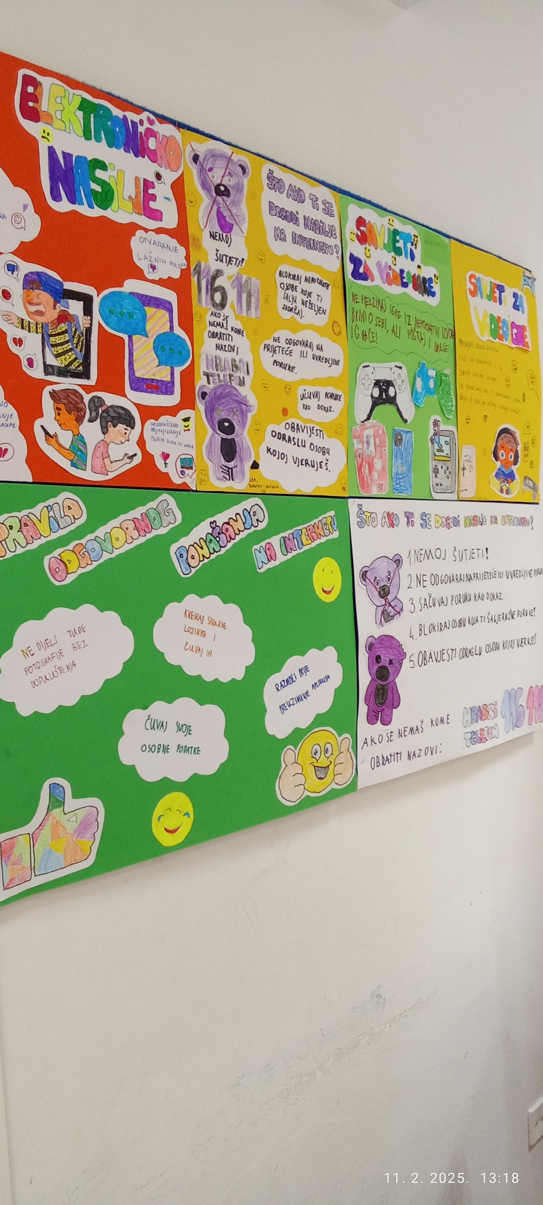
11.2.2025.
DAN SIGURNIJEG INTERNETA

Slide 2
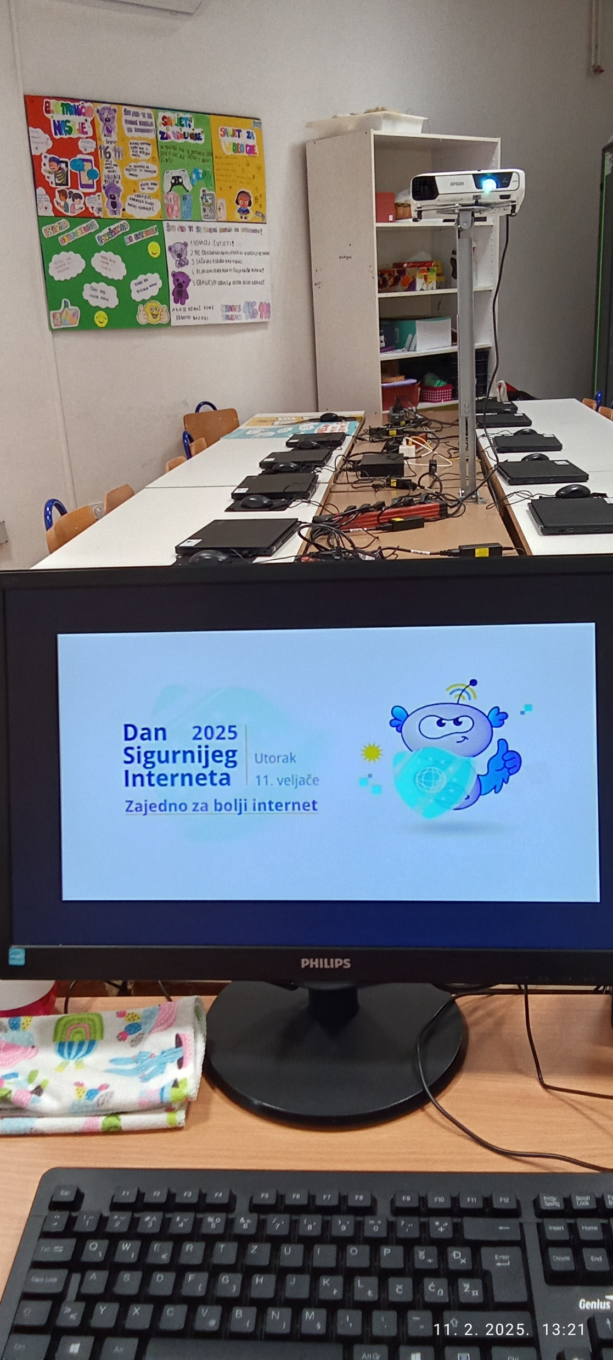
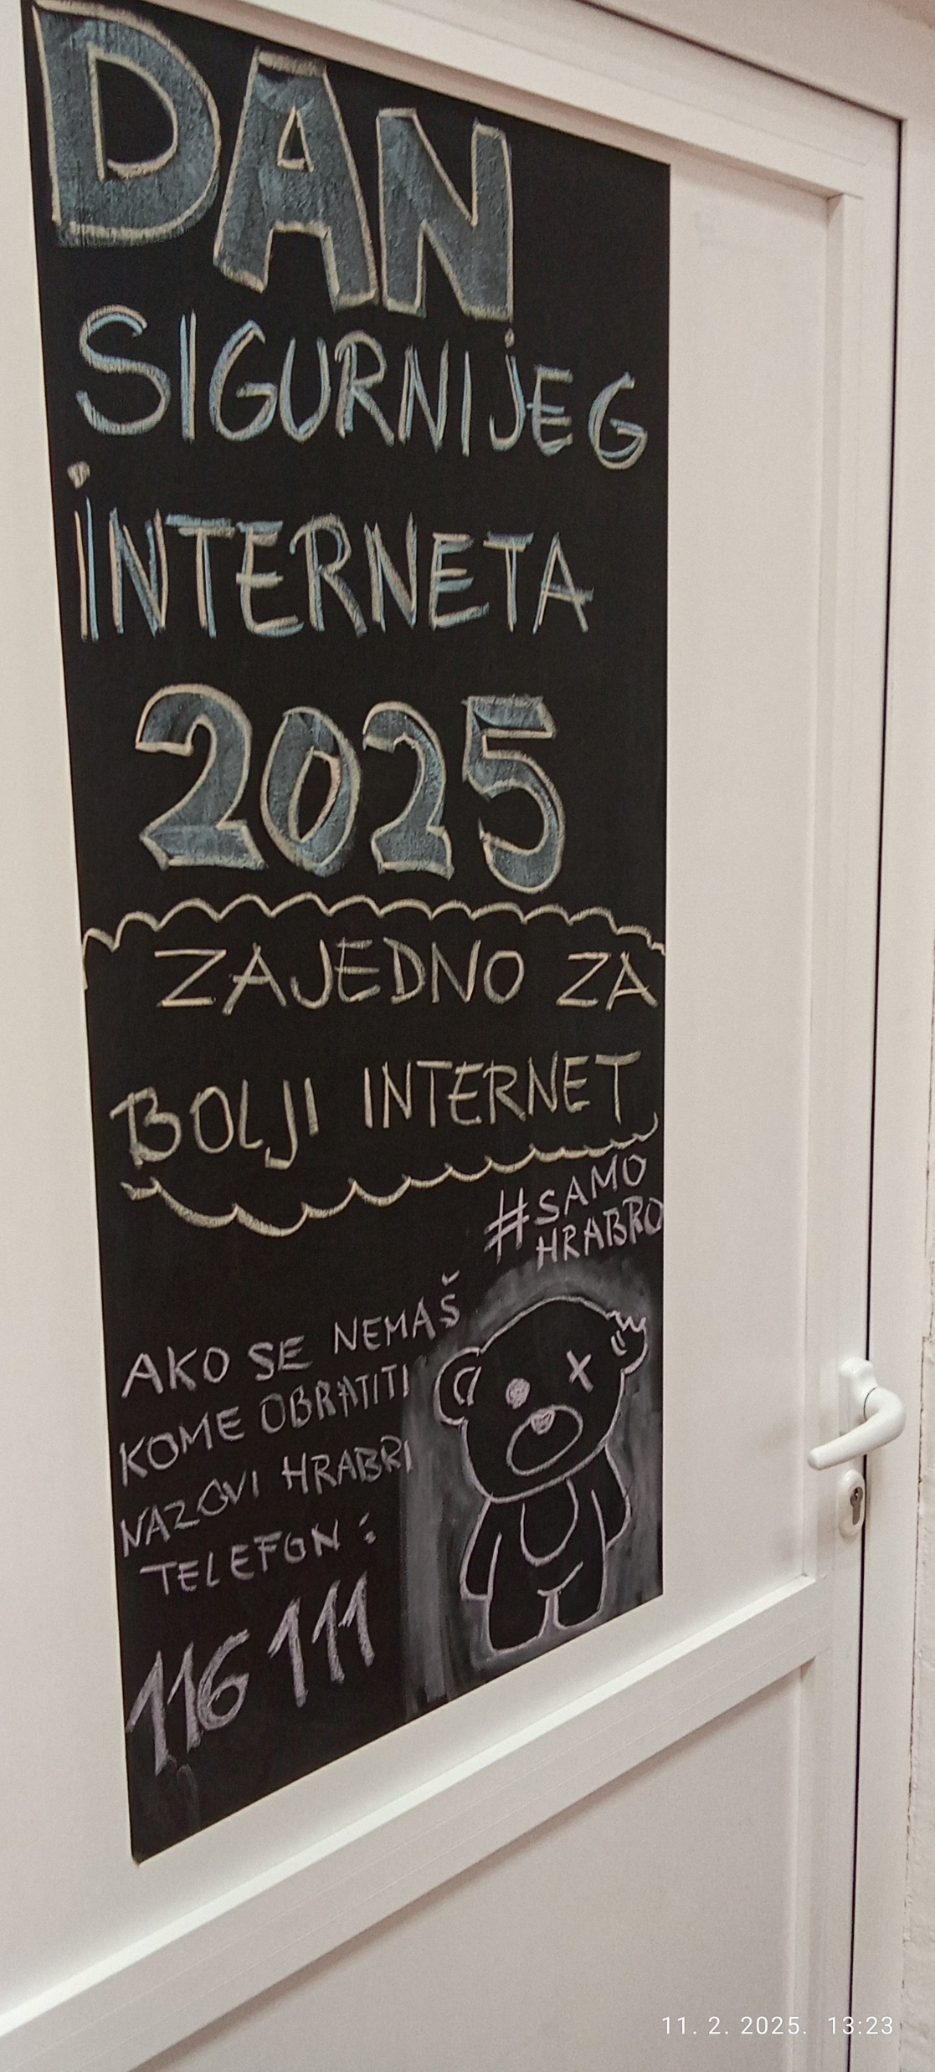

Slide 3
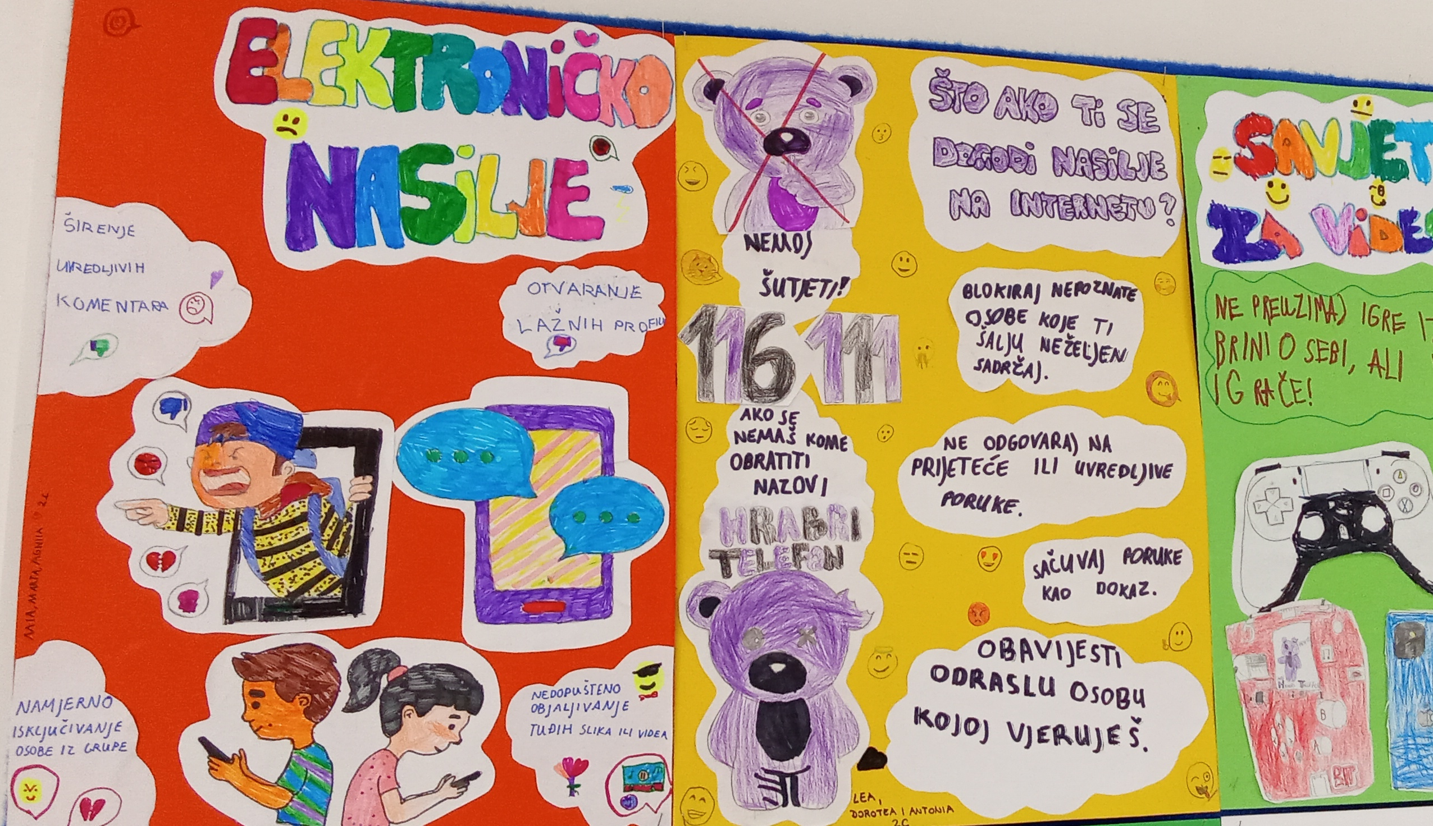

Slide 4
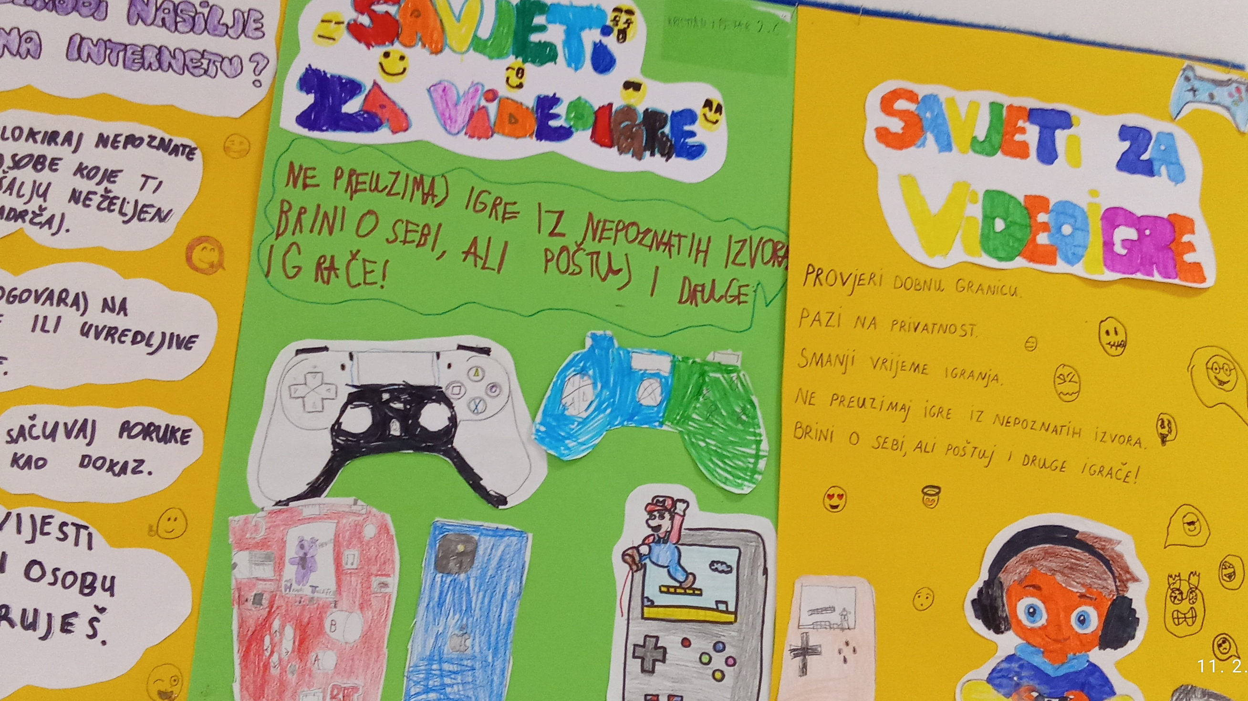

Slide 5
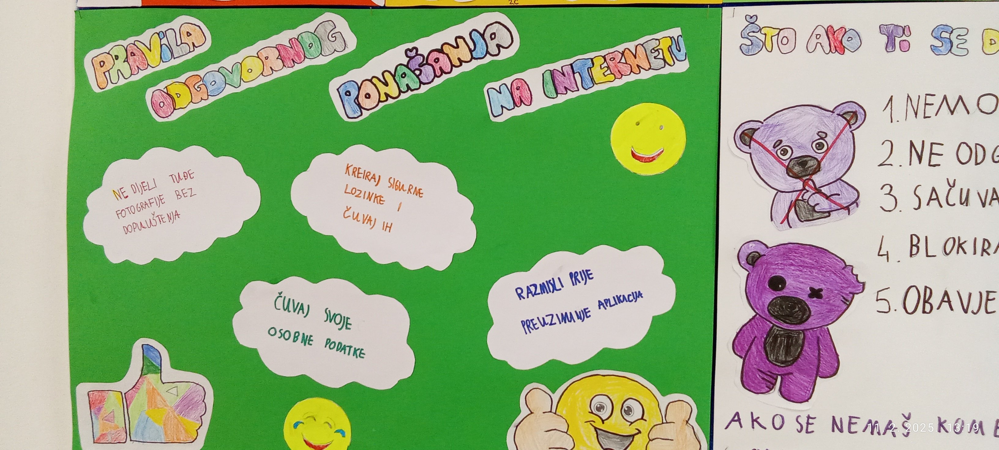

Slide 6
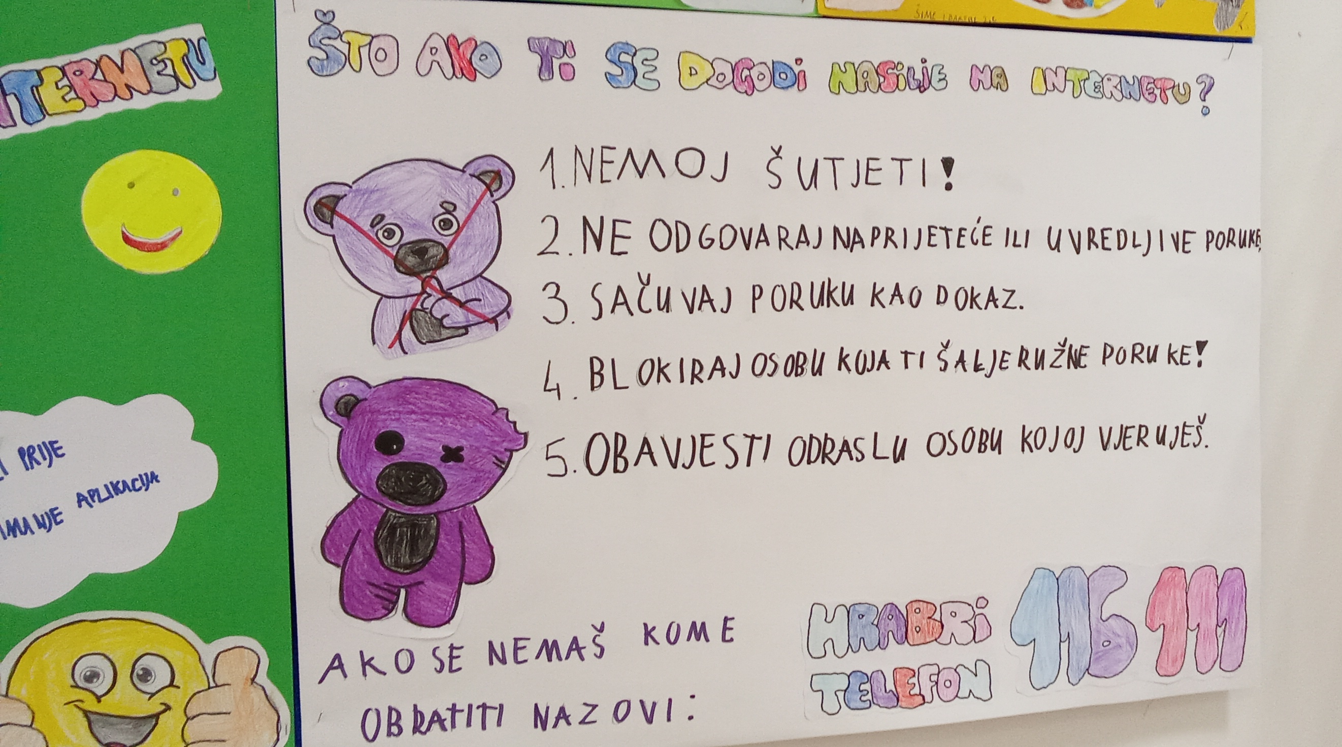

Slide 7


Slide 8
SAVJETI ZA SIGURNIJI INTERNET
OD UČENIKA ZA UČENIKE

Slide 9
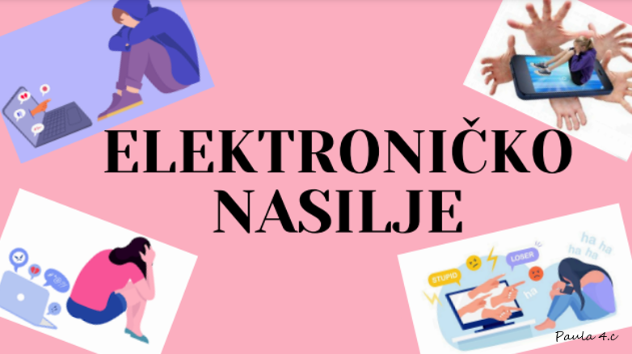

Slide 10
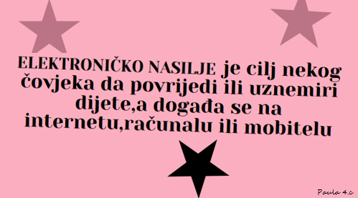

Slide 11
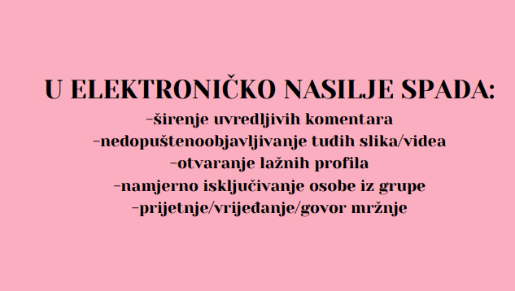
Paula 4.c

Slide 12
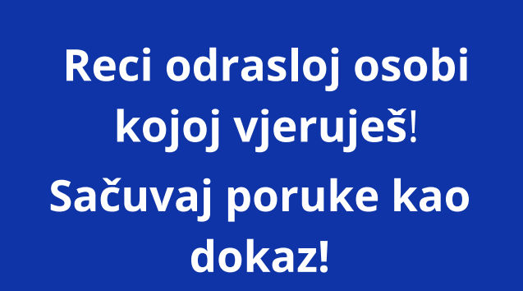
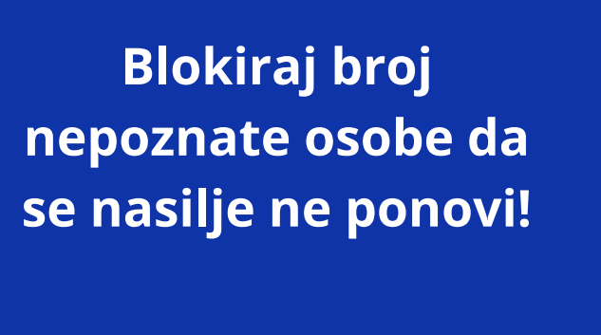
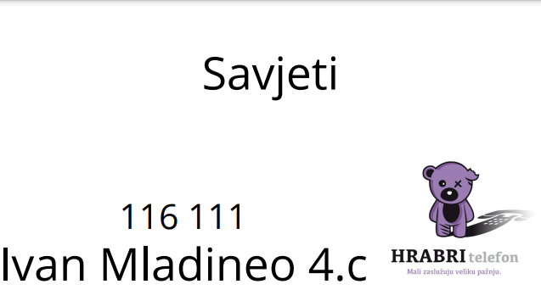
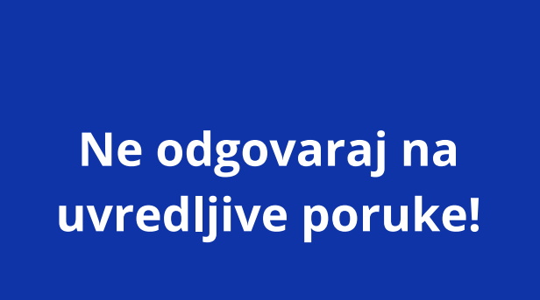
Ivan 4.c

Slide 13
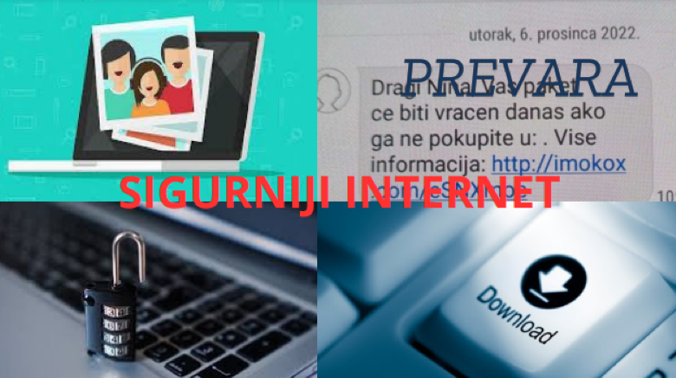
Sara 4.b

Slide 14
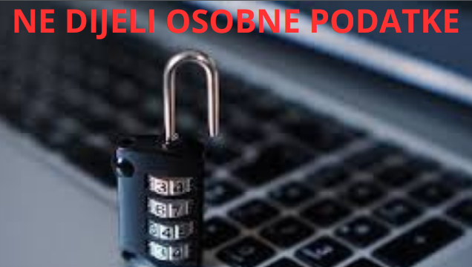
Sara 4.b

Slide 15
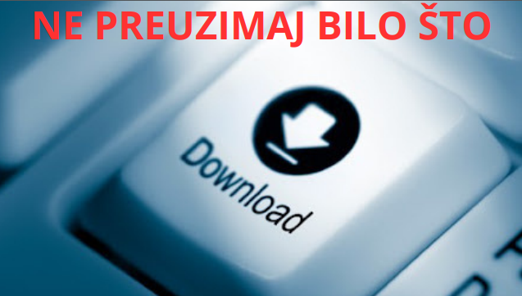
Sara 4.b

Slide 16

Sara 4.b

Slide 17
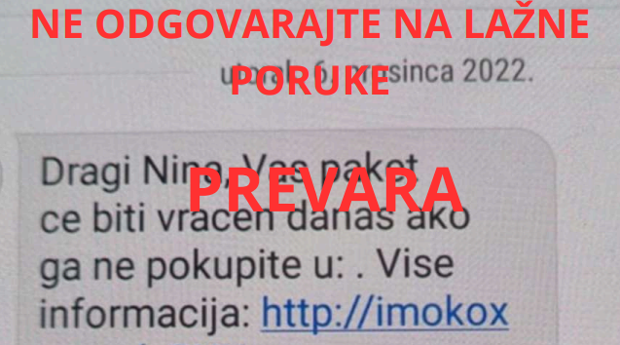
Sara 4.b

Slide 18

Sara 4.b

Slide 19
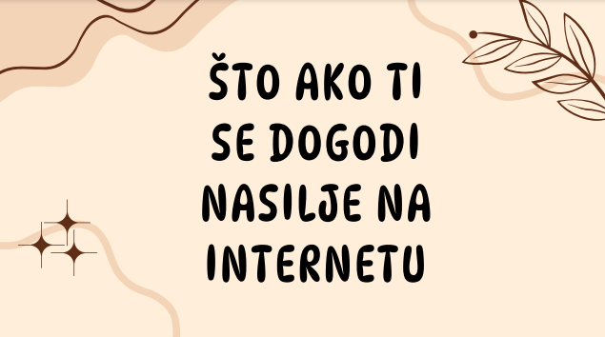
Mia 4.b

Slide 20
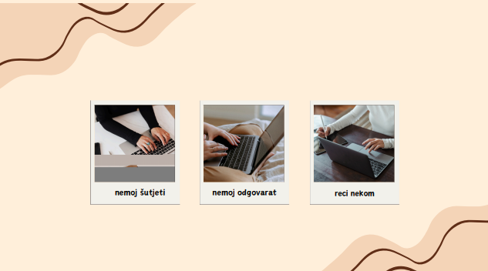
Mia 4.b

Slide 21
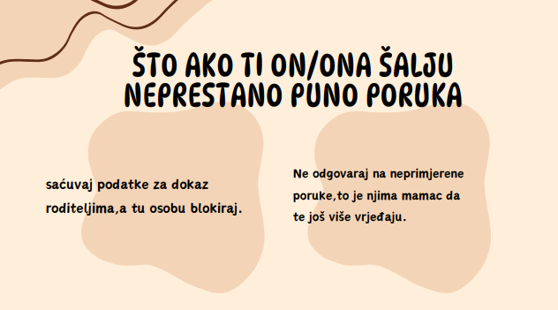
Mia 4.b

Slide 22
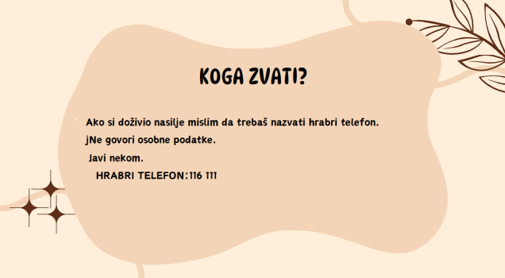
Mia 4.b

Slide 23
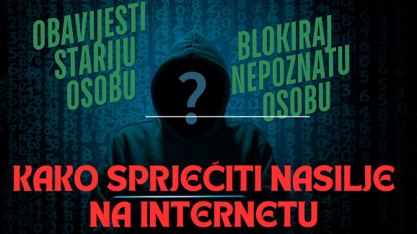
Roko 4.c

Slide 24

Lana 4.c

Slide 25
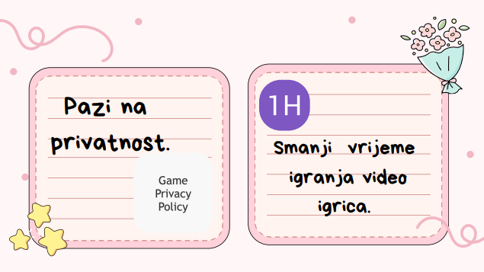
Lana 4.c

Slide 26
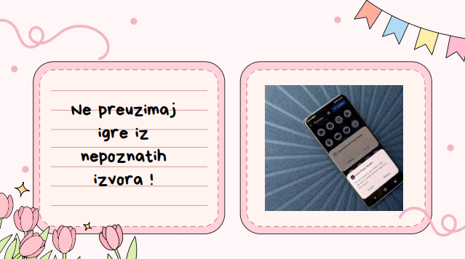
Lana 4.c

Slide 27
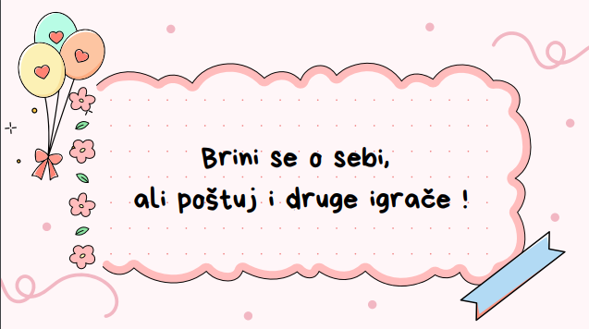
Lana 4.c

Slide 28
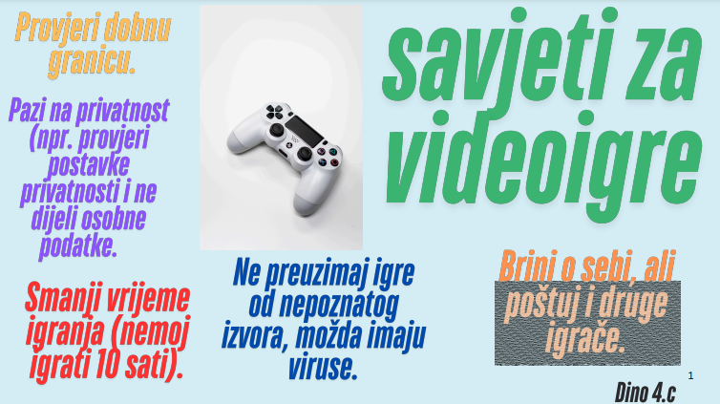

Slide 29
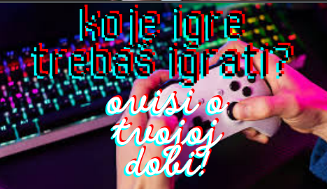
Rebeka 4.b

Slide 30

Rebeka 4.b

Slide 31
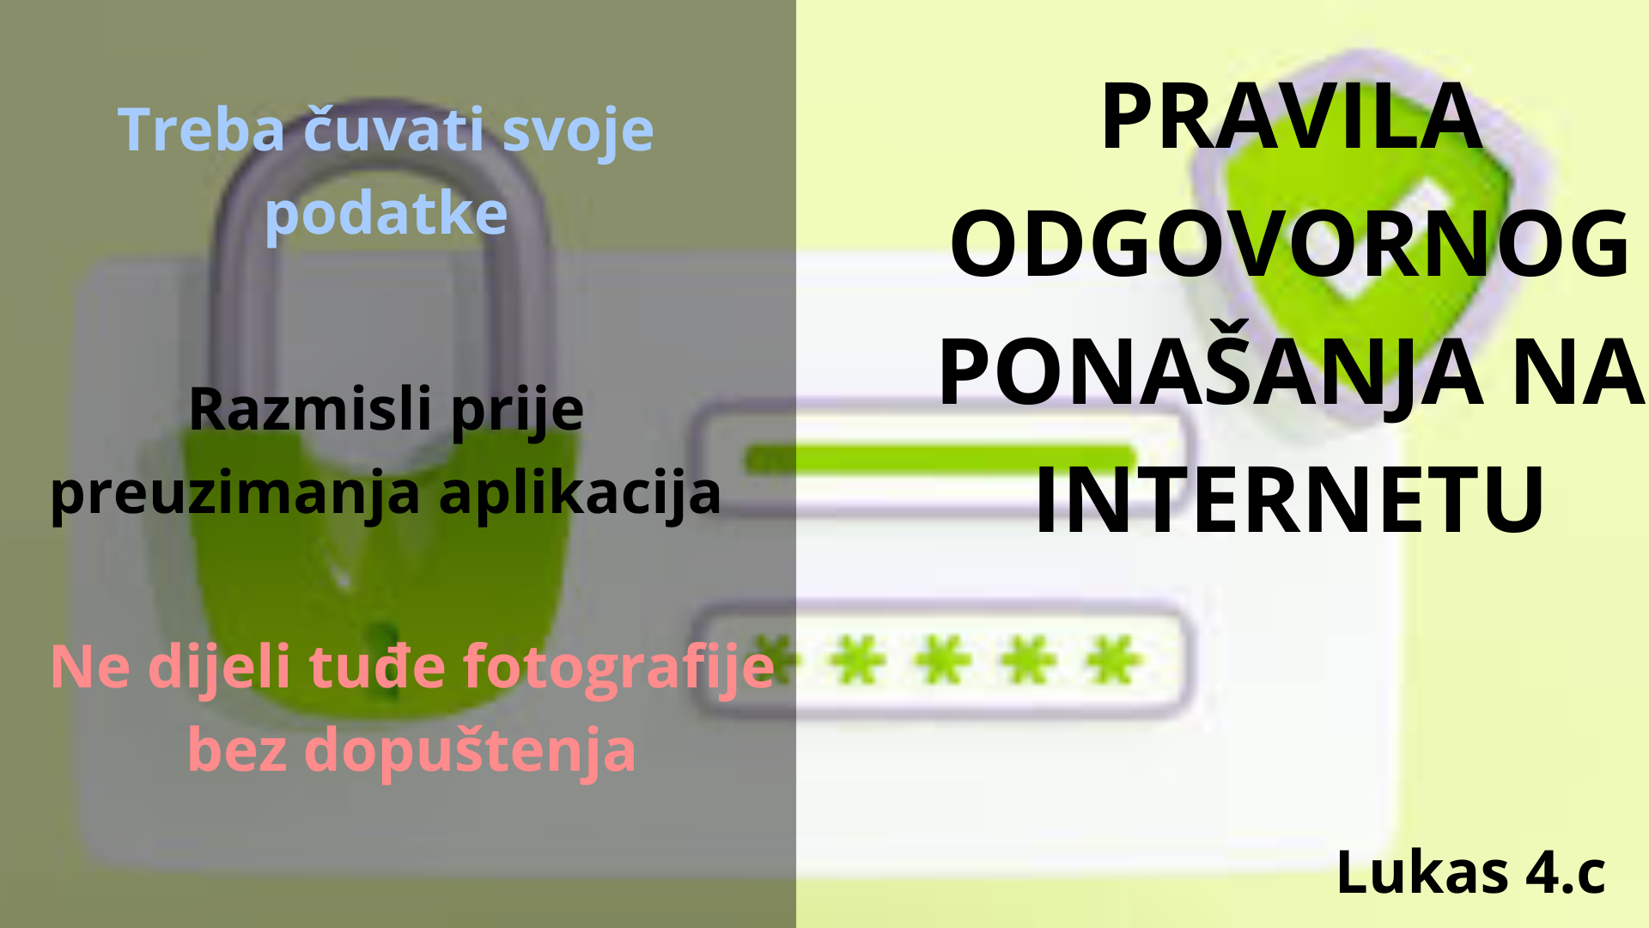
Lukas 4.c

Slide 32
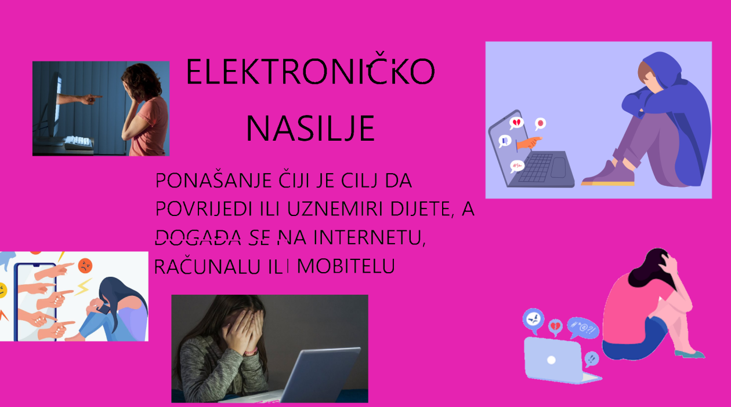
Mia 3.a

Slide 33
Gabrijel 3.a

Slide 34
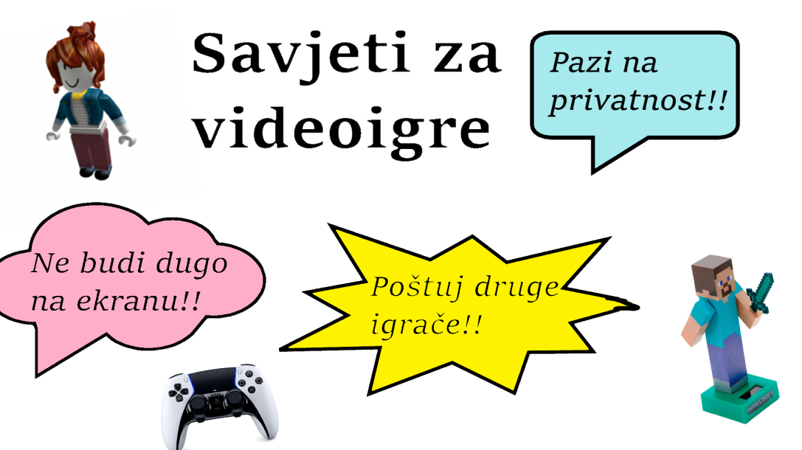
Miriam 3.b

Slide 35
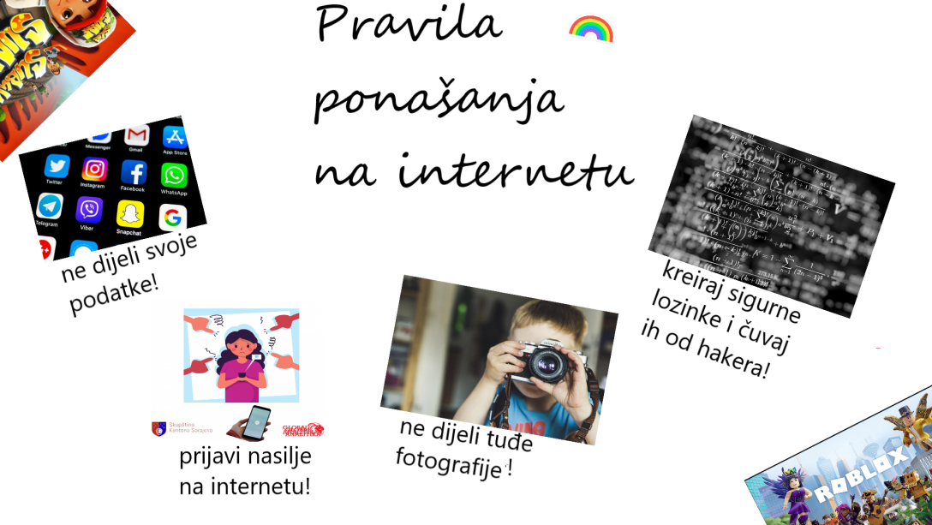
Laura 3.b

Slide 36
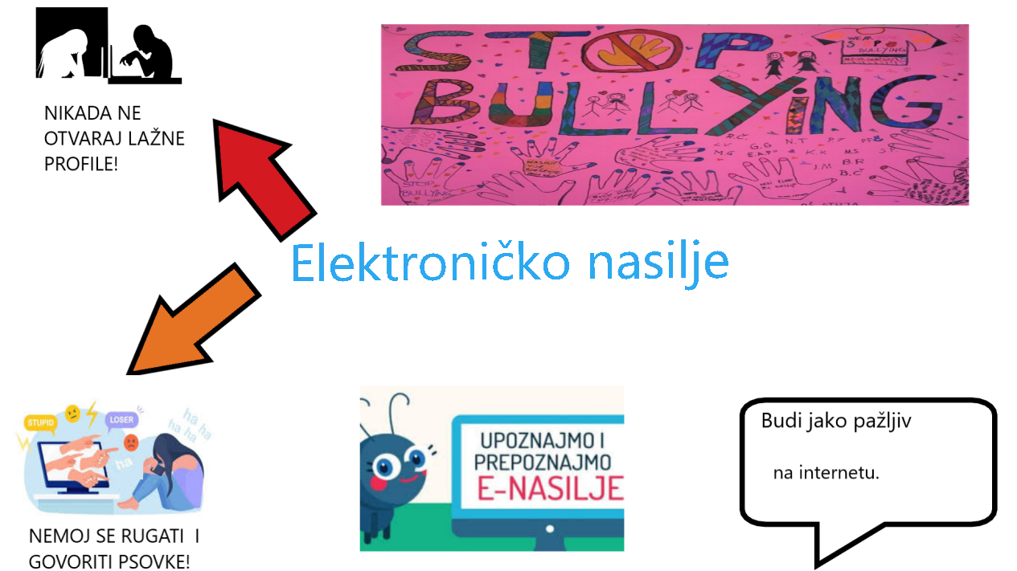
Tonči 3.a

Slide 37
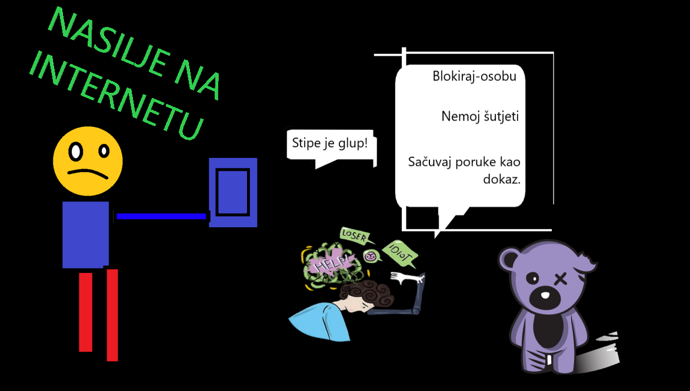
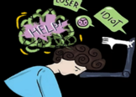
Toma 3.a

Slide 38
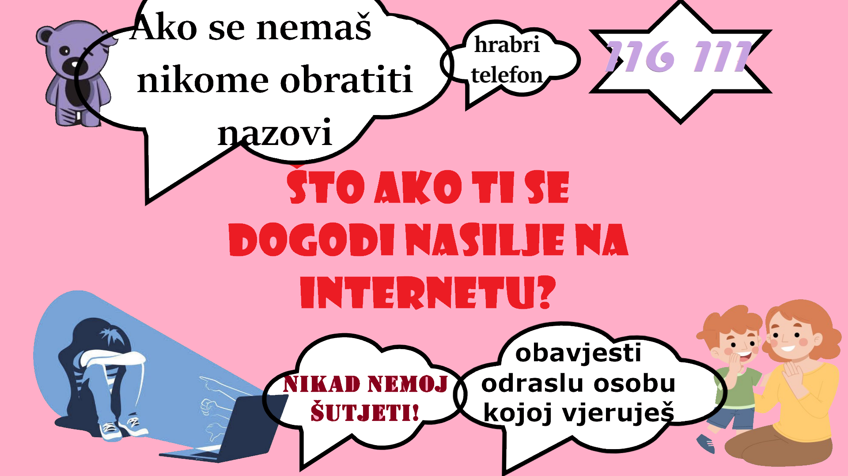
Yeva-Mariia 3.a

Slide 39


Slide 40
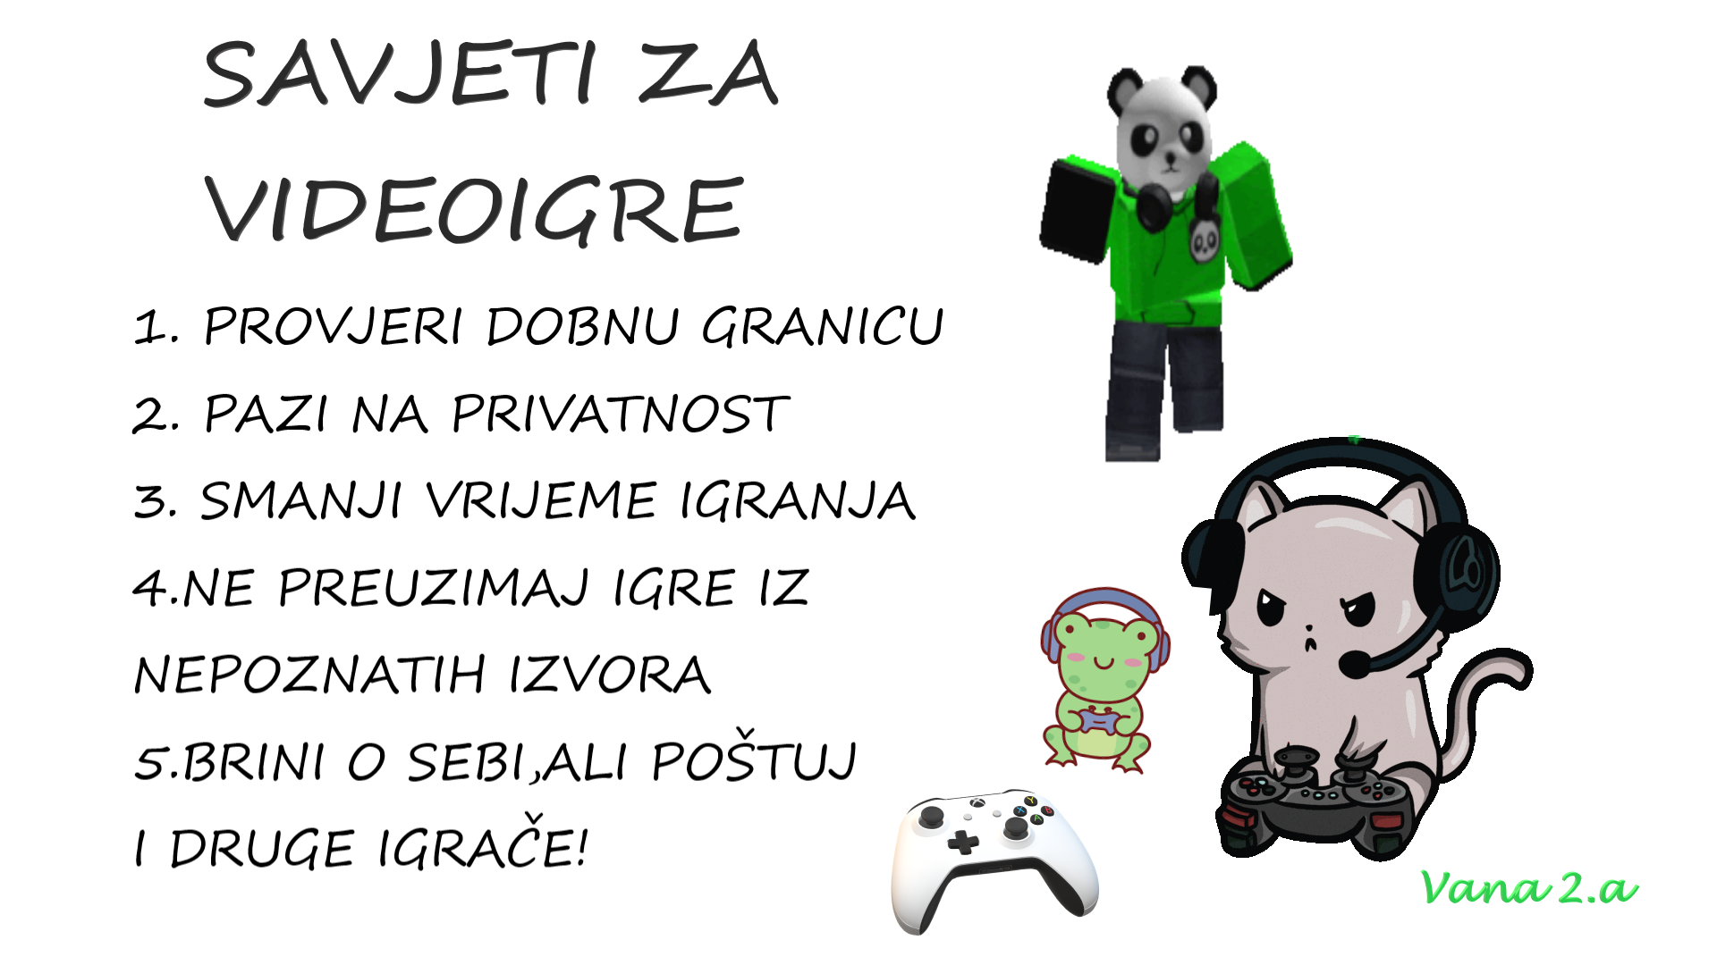

Slide 41


Slide 42


Slide 43
